Slide 1
小作业1

Slide 2
Sensorlog使用说明整理
电量
陀螺仪
位置
磁力计
软件功能
压强
无偏性设备运动
相对高度
声音分贝
状态
朝向
加速度
开始和暂停
机器学习功能
文件存储
设置

Slide 3
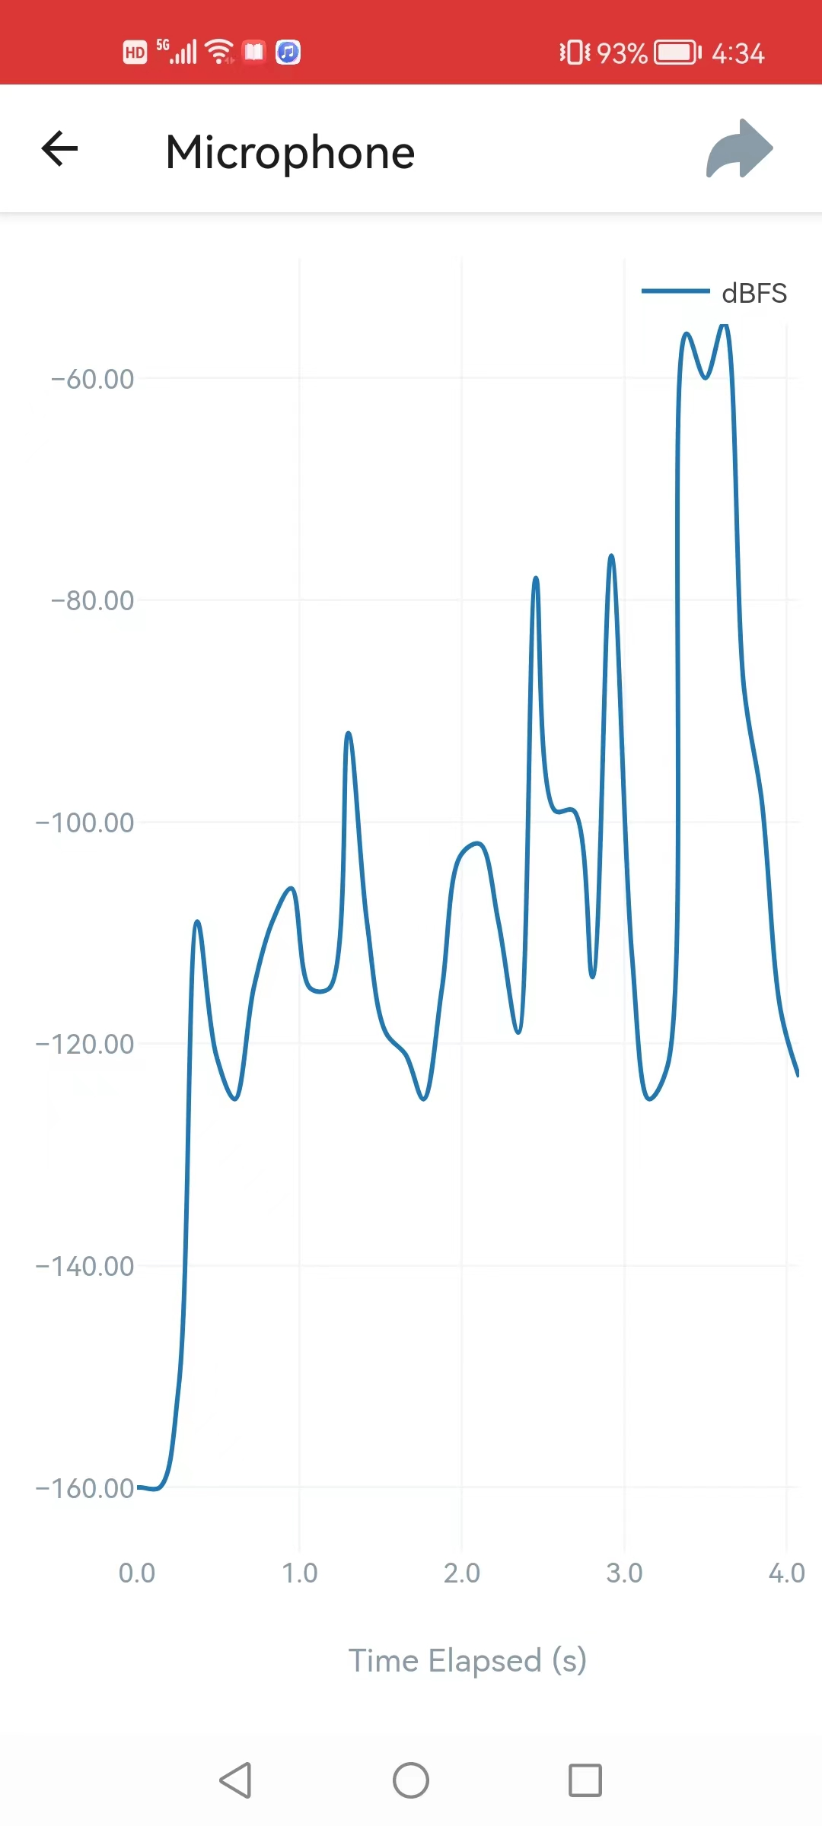
Sensorlogger使用图示 声感应
声音采集功能，横轴代表时间，纵轴为dBFS，dBFS(dB Full Scale) ：是数字信号电平单位，简称满度相对电平。Full Scale 指0 dBFS 的位置, 0 dBFS就是最大编码电平，不同ADC的0 dBFS 实际对应值不同，它也是数字峰值表满度的参考电平

Slide 4
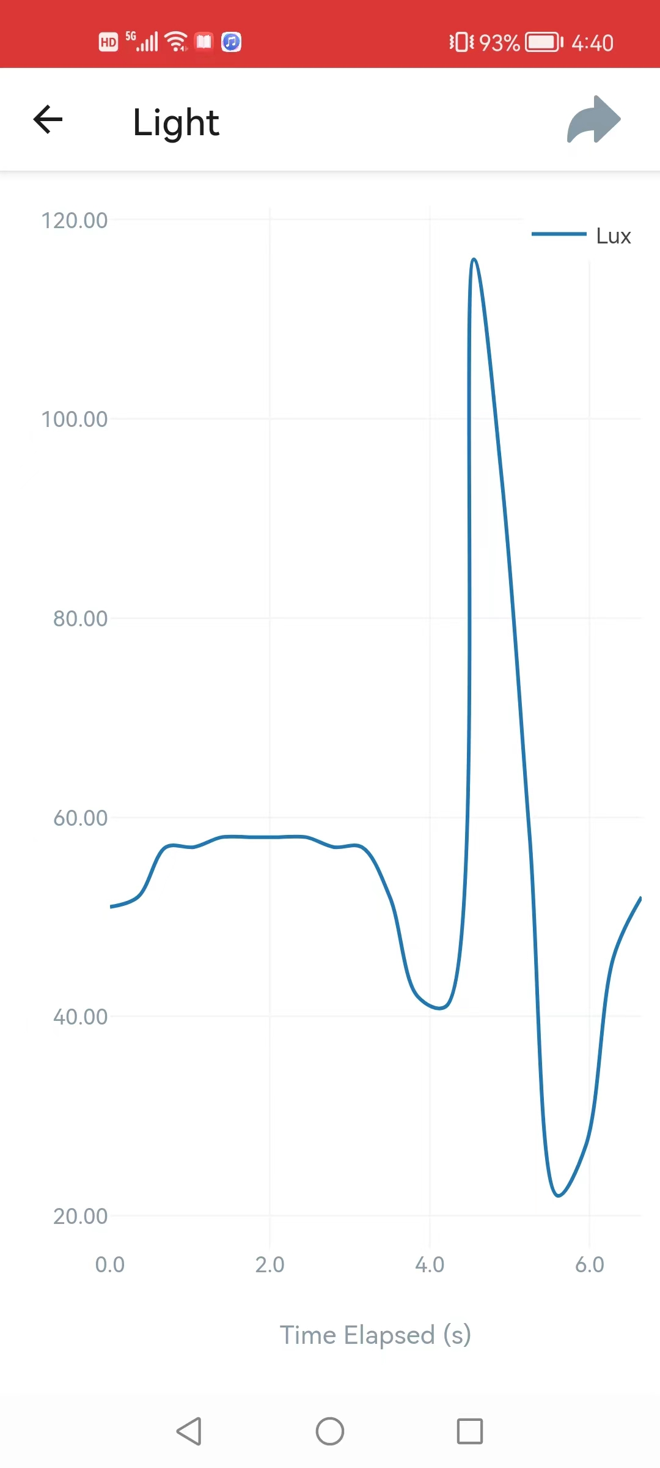
光感应
光照度可用照度计直接测量。光照度的单位是勒克斯，是英文lux的音译，光感应装置显示了光照度随着时间的变化

Slide 5
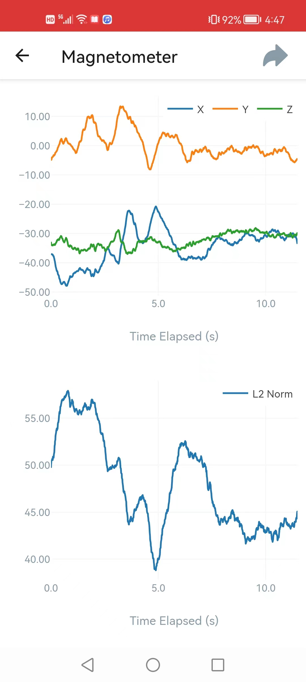
磁力仪
上图为三个方向的磁场强度，下图为L2范数，磁力仪显示了磁场强度随着时间的变化

Slide 6
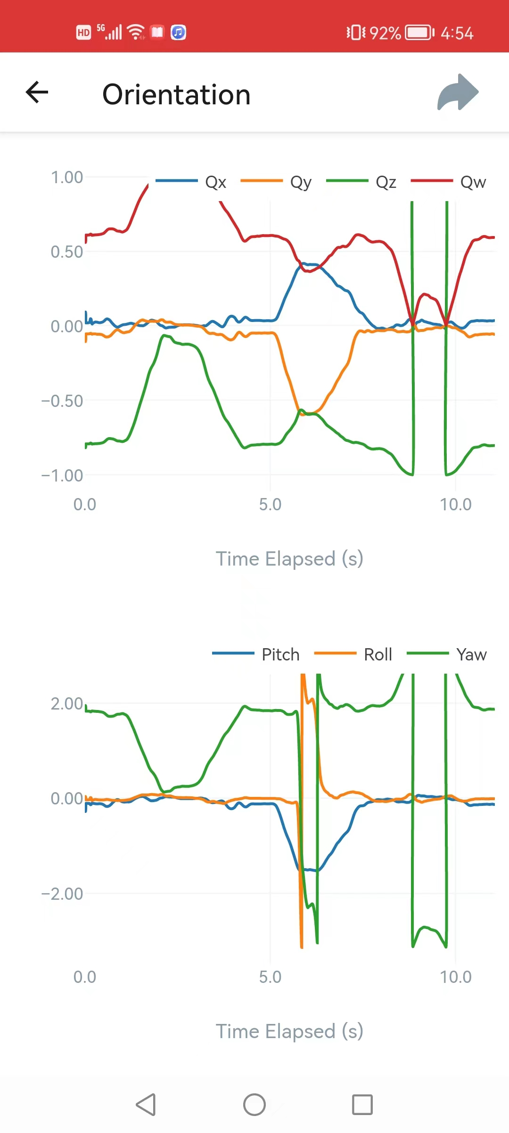
方位测量
左图为方位测量结果，依然是随着时间的变化图，其中上图qx，qy，qz，qw构成四元组，x,y,z用于确认转轴，而w用于确认旋转角度，下图的pitch, yaw, roll分别为绕X轴、Y轴、Z轴的旋转弧度

Slide 7
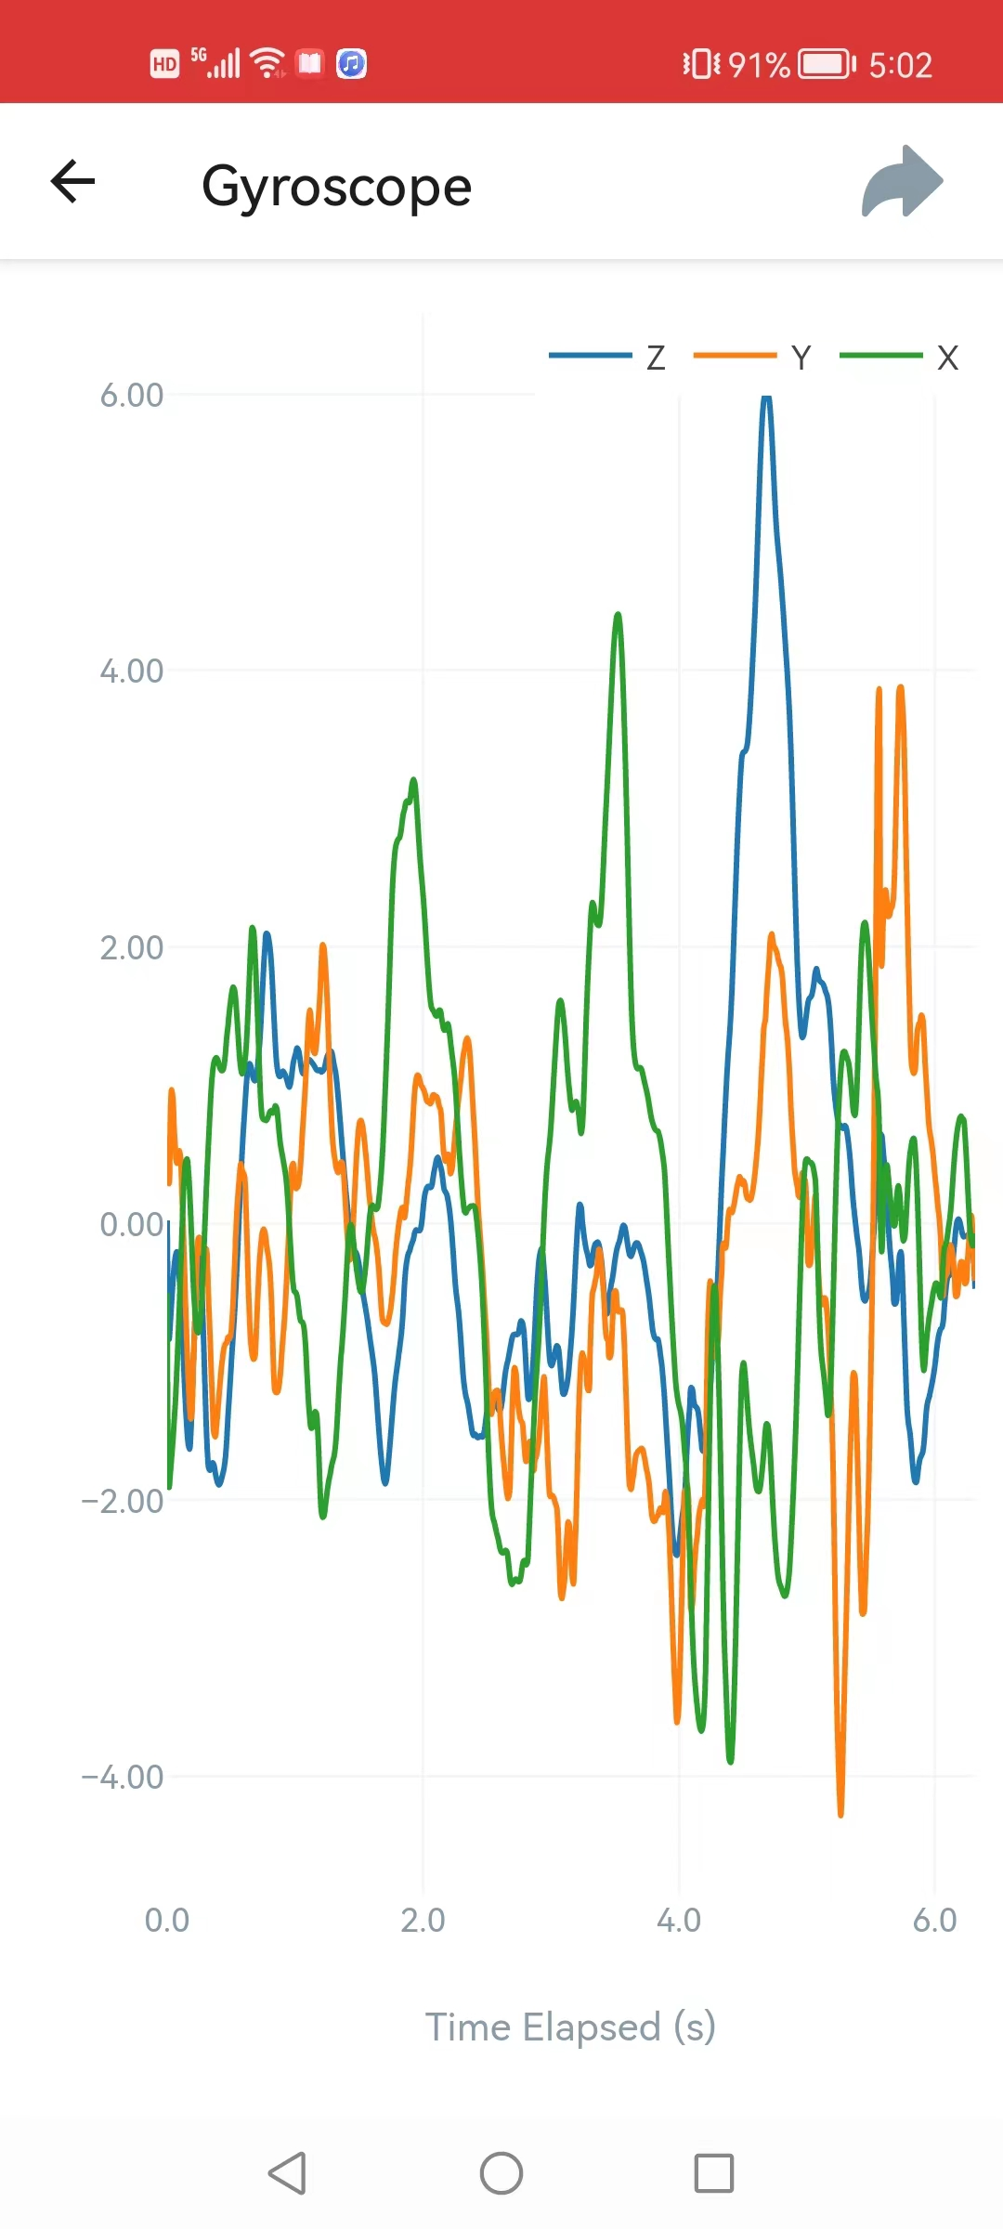
陀螺仪
这里是以设备为平面，建立坐标系，其中x，y，z是绕三轴的旋转速率，这里显示了其随时间变化的曲线

Slide 8
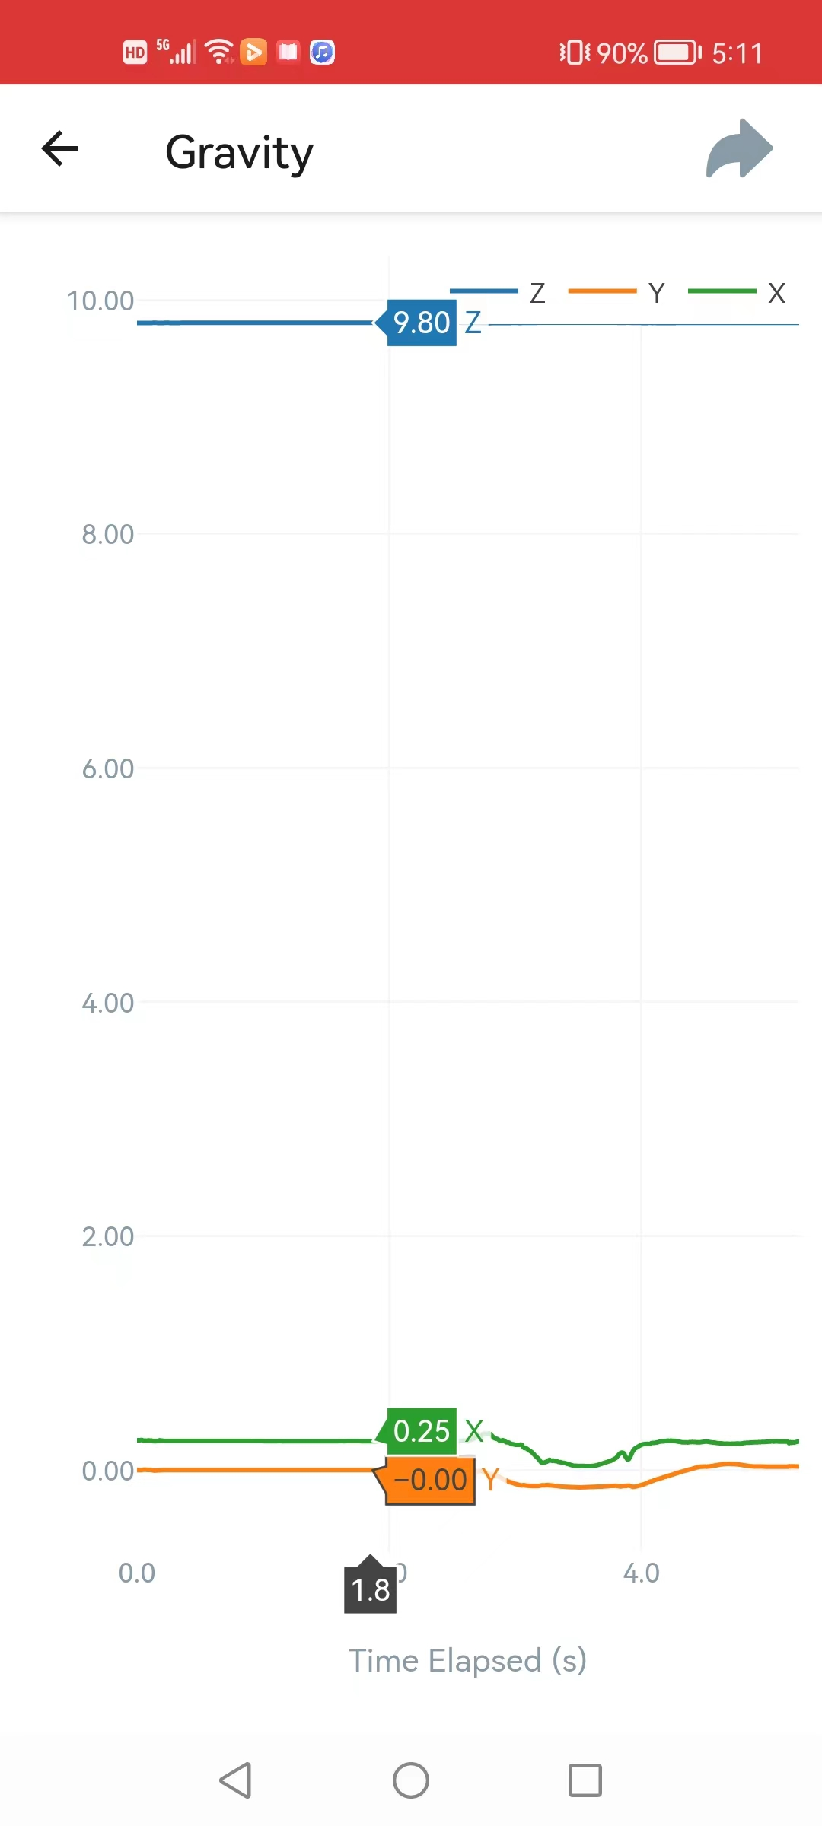
重力测量
这里依旧是以设备为准，建立坐标系，测量重力沿着这个坐标系中x,y,z轴的分加速度大小

Slide 9
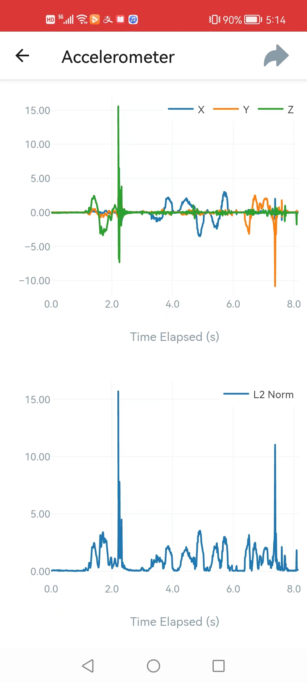
加速度测量
同样以设备为准建立坐标系，测量设备沿着三个坐标系的加速度

Slide 10
思路整理
通过对往届作品的查看，我发现普遍都是以下的流程，即收集数据，数据预处理，分析数据
用sensorlog等软件收集数据
通过设备采集到的数据一般都含有很多噪声或者干扰信号，这时，可以通过信号分析的滤波等操作对数据进行预处理，还可以用一些平滑手段平滑曲线，或者利用算法去除趋势。
最后进行分析，从频域以及时域多角度观察，总结规律进行分析，或者也可以采用深度学习思路。
利用matlab工具箱进行时域数据采集，设计滤波器进行滤波

